Slide 1
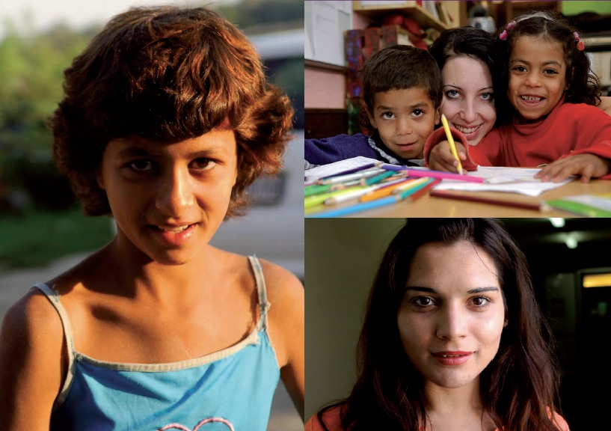
8 ΑΠΡΙΛΙΟΥ ΠΑΓΚΟΣΜΙΑ ΗΜΕΡΑ ΤΩΝ ΡΟΜΑ

Slide 3
Η λέξη “Ρομά” σημαίνει “άνθρωπος” και αναφέρεται σε πολλές διαφορετικές υπο-ομάδες.
Οι Ρομά αυτοπροσδιορίζονται διαφορετικά ανάλογα με την ιστορία, τη γλώσσα και το επάγγελμα, παρ’ όλα αυτά υπάρχουν πολλά κοινά στοιχεία ανάμεσα στις διαφορετικές ομάδες.
Οι Ρομά έχουν μια κοινή γλώσσα, τη Ρομανές, η οποία έχει διαφορετικές διαλέκτους.

Slide 4
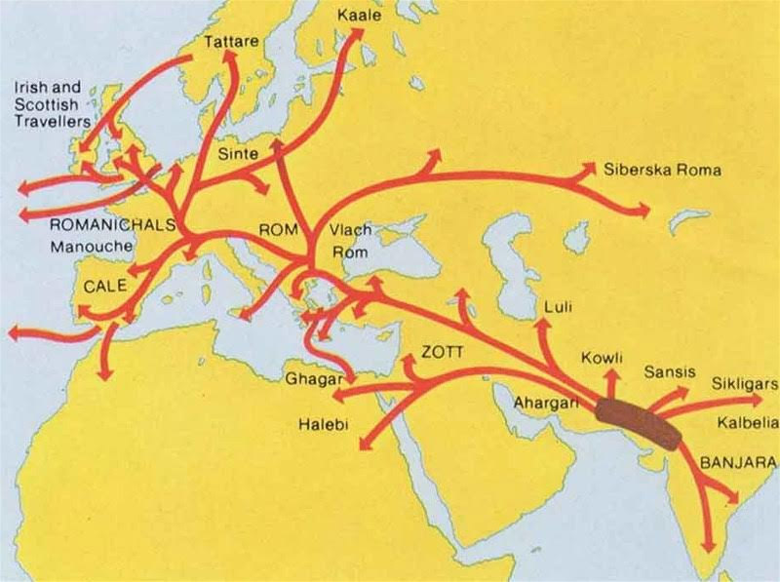
Οι Ροµά πιστεύεται ότι µετανάστευσαν από την Ινδία γύρω στο 1000 μ.Χ. και, περνώντας από το Αφγανιστάν, την Περσία, την Αρµενία και την Τουρκία, έφτασαν στην Ευρώπη, όπου στη συνέχεια εξαπλώθηκαν στις περισσότερες περιοχές της ηπείρου.

Slide 5
Παραδοσιακά, ταξίδευαν από μέρος σε μέρος, τώρα όμως η πλειοψηφία των Ρομά είναι εγκατεστημένοι σε συγκεκριμένη περιοχή.
Ανάμεσά τους υπήρχουν τεχνίτες (όπως για παράδειγμα, ξυλογλύπτες και χαλκοτεχνίτες), αγρότες, σιδηρουργοί, μουσικοί, μάντεις και διασκεδαστές.
Στην αρχή, ήταν ευπρόσδεκτοι λόγω των δεξιοτήτων τους, αλλά οι κυβερνήσεις και η εκκλησία άρχισαν σύντομα να τους βλέπουν ως ύποπτους παρείσακτους και “ειδωλολάτρες”.

Slide 6
Σημαία των τσιγγάνων ανθρώπων:
H σημαία των τσιγγάνων είναι στην πραγματικότητα μια προσαρμογή της σημαίας της Ινδίας, δεδομένης της προέλευσης των τσιγγάνων. Χωρίζεται σε δύο οριζόντιες ρίγες, μία μπλε και μία πράσινη, με έναν κόκκινο τροχό στο κέντρο, που συμβολίζει την επιθυμία για ελευθερία πέρα ​​από τα επιβαλλόμενα σύνορα. Είναι το σήμα κατατεθέν της κοινότητας των Ρομά σε ολόκληρο τον πλανήτη.

Slide 7
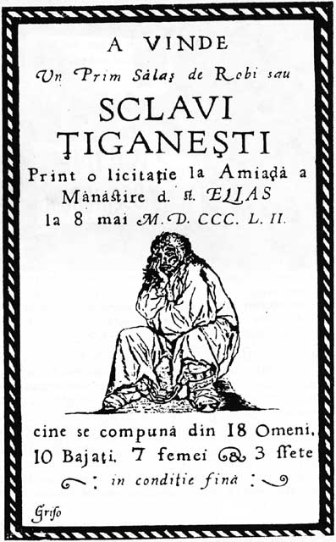
Σε πολλές περιοχές, οι Ρομά εξαναγκάζονταν να στραφούν στη δουλεία, μια τακτική που συνεχίστηκε και κατά τον 19ο αιώνα στη Ρουμανία αλλά και αλλού.
Διαφήμιση πώλησης Ρομά σκλάβων στη Ρουμανία

Slide 8
Οι Ρομά συχνά καταδικάζονταν σε θάνατο κατά την μεσαιωνική εποχή στην Αγγλία, στην Ελβετία και στη Δανία.
Κατά τη δεκαετία του 1930, οι Ναζί στη Γερμανία θεώρησαν τους Ρομά “φυλετικά κατώτερους” και δολοφόνησαν εκατοντάδες χιλιάδες κατά τη διάρκεια του Δεύτερου Παγκοσμίου Πολέμου.
Μετά το τέλος του πολέμου, οι Ρομά συνέχισαν να είναι θύματα διακρίσεων και καταπίεσης, ιδιαίτερα στη Σοβιετική Ένωση.

Slide 9
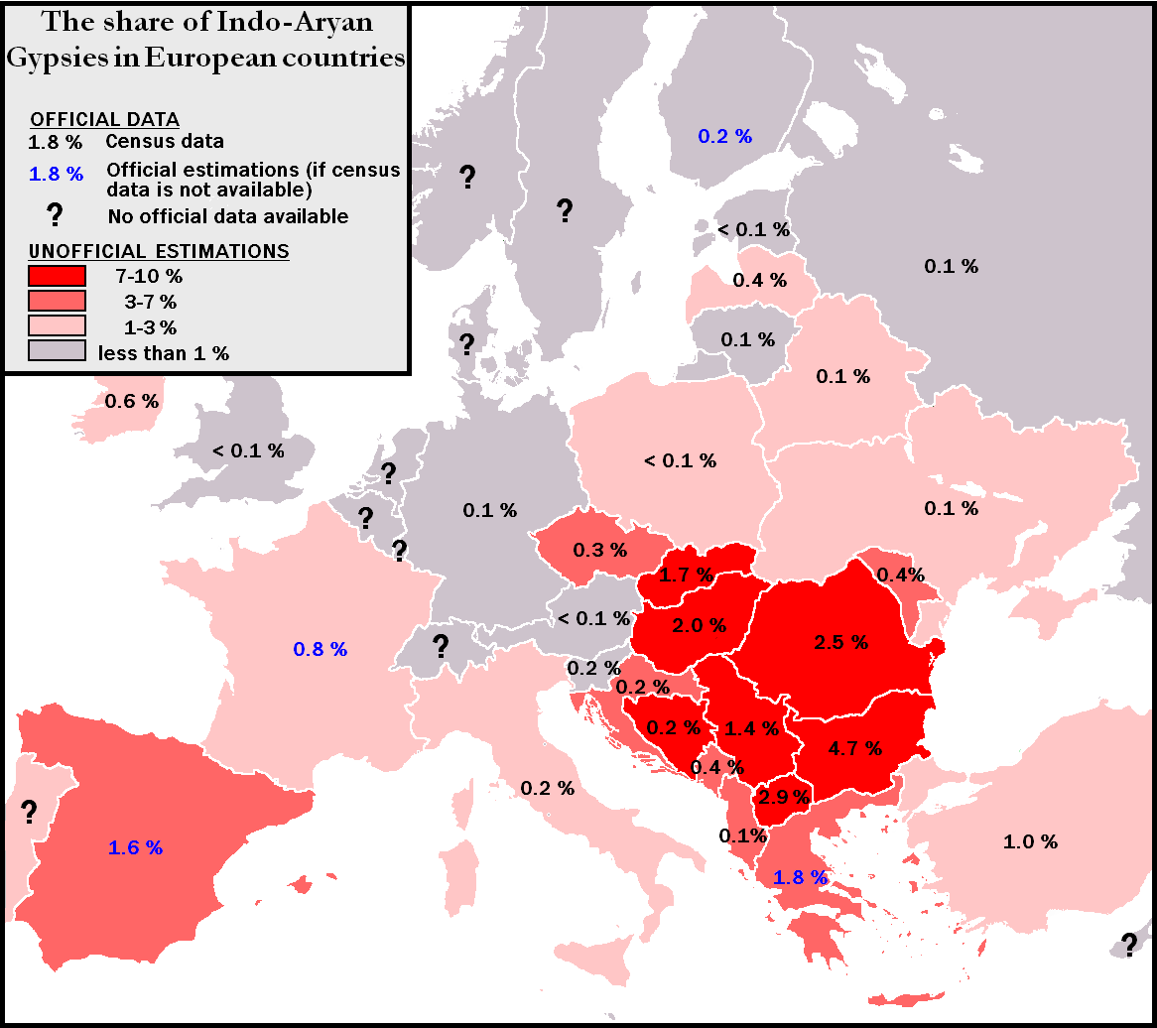
ΠΛΗΘΥΣΜΟΣ
Στην Ευρώπη, ο πληθυσµός των Ρομά υπολογίζεται περίπου στα 12 εκατοµµύρια άτοµα, ενώ στην Ελλάδα η Πολιτεία τους υπολογίζει σε 120 - 150.000.
Οι ίδιοι οι Τσιγγάνοι ανεβάζουν τον αριθμό στους 500.000 και η Τοπική Αυτοδιοίκηση σε 200 - 300.000.
Σύµφωνα µε έρευνες, στην Ελλάδα οι Τσιγγάνοι είναι οργανωµένοι σε εννέα φυλές.

Slide 10
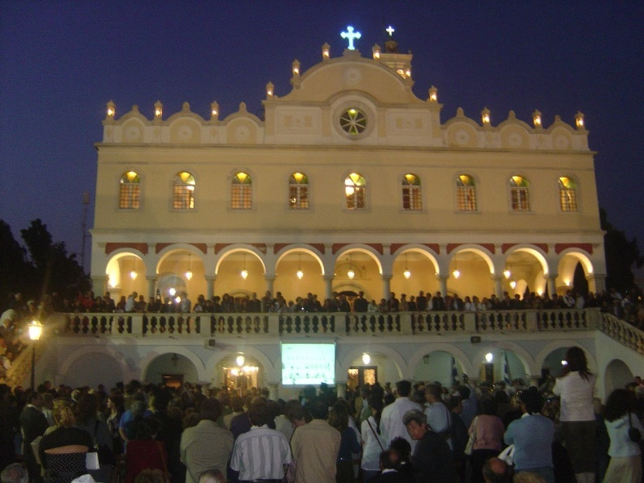
ΘΡΗΣΚΕΙΑ
Οι Ροµά δεν έχουν κάποια δική τους χαρακτηριστική θρησκεία, αλλά υιοθετούν τη θρησκεία κάθε περιοχής που ζούνε.
Σήµερα οι διάφορες φυλές είναι πιστές στο θρήσκευµα της χώρας που κατοικούν.
Η θρησκευτικότητα των Ρομά εκφράζεται με τα ομαδικά προσκυνηματικά ταξίδια που πραγματοποιούν κάθε χρόνο, όπως στην εορτή της Κοίμησης της Θεοτόκου με την προσέλευσή τους στην Παναγία της Τήνου.

Slide 11
Η ΓΛΩΣΣΑ ΤΩΝ ΡΟΜΑ- Η ΡΟΜΑΝΕΣ
Η ροµανές των Ροµά της Ελλάδας είναι µια ινδοευρωπαϊκή γλώσσα και παρουσιάζει αρκετά κοινά στοιχεία µε τις άλλες ινδοευρωπαϊκές γλώσσες.
Περιέχει στοιχεία των αρχικών γλωσσών των Ροµ καθώς και πολλά στοιχεία από την περσική, την τουρκική, τη ρουµάνικη, τη αρµενική, τη βουλγαρική και φυσικά, την ελληνική.

Slide 12
Τα γραμματα και η σχολικη εκπαιδευση
Πριν από πολλά χρόνια ζούσε ένας σοφός Tσιγγάνος βασιλιάς που είχε στην κατοχή του πολλά τσιγγάνικα βιβλία και ήθελε όλους τους υπηκόους του να είναι µορφωµένοι. Eίχε και ένα γάιδαρο που τον κρατούσε δεµένο κοντά στα βιβλία για να τον µορφώσει κι αυτόν. Όµως µια µέρα, στην πιο µεγάλη πληµµύρα που είδε ποτέ ο κόσµος, πνίγηκαν ο βασιλιάς και η βασίλισσά του. ∆εµένος µέσα στο σπίτι χωρίς τροφή ο γάιδαρος άρχισε να τρώει µέρα µε τη µέρα το ένα βιβλίο µετά το άλλο. Όταν τέλειωσαν όλα τα βιβλία, πέθανε και ο γάιδαρος από την πείνα. Έτσι, χάθηκε ο σοφός βασιλιάς και τα γράµµατα των Pοµ.
«Γι’ αυτό εµείς οι Pοµ», καταλήγει ο τσιγγάνικος µύθος, «δεν έχουµε πια κανένα από τα βιβλία µας, από τα οποία θα µπορούσαµε να µάθουµε τη γλώσσα και τις επιστήµες µας».

Slide 13
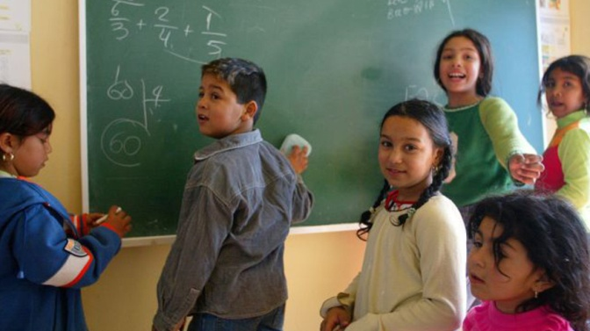
Ο µύθος δύσκολα κρύβει το νόηµά του: είναι οι κακουχίες και η πείνα που εξοντώνουν τη µόρφωση. Kακουχίες και πείνα, φτώχεια και κοινωνικός αποκλεισµός χαρακτηρίζουν τη ζωή των Tσιγγάνων σε όλη την Eυρώπη.
80% των ενηλίκων Tσιγγάνων είναι αναλφάβητοι
Πάνω από 50% των παιδιών δεν περνούν ούτε µία φορά στη ζωή τους το κατώφλι ενός σχολείου.
Όσον αφορά τη σχολική τους εκπαίδευση, υφίσταται ένας µύθος ότι δηλαδή η σχολική µόρφωση και οι σπουδές δεν αποτελούν στοιχείο απαραίτητο για τη ζωή τους και την κοινωνία τους.
Η αλήθεια όµως είναι εντελώς διαφορετική· οι Ροµά (Τσιγγάνοι) θέλουν την εκπαίδευση, αλλά µία εκπαίδευση προσαρµοσµένη στις ανάγκες, τις αξίες και τις συνήθειες της δικής τους κοινωνίας.

Slide 14
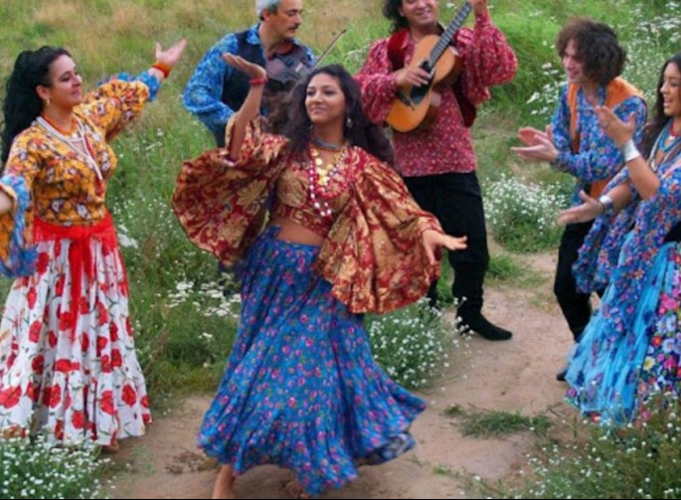
Τσιγγανικα τραγουδια
Έχεις προσέξει ότι τα τσιγγάνικα τραγούδια έχουν τον ρυθµό στον οποίο κλαίει ένα παιδί; Ίσως γιατί έτσι ξεκινάνε όλα τα τραγούδια των τσιγγάνων, από ένα κλάµα και ίσως γιατί το κλάµα του τσιγγάνου δεν µπορεί να εξελιχθεί σε τίποτα άλλο παρά σε τραγούδι· κι ο τσιγγάνος που τραγουδάει είναι ένα παιδί που κλαίει για ώρα.

Slide 15
Στις 8 Απριλίου συμπληρώθηκαν 53 χρόνια από το Πρώτο Παγκόσμιο Συνέδριο των Ρομά στο Λονδίνο το 1971, όπου και τέθηκαν οι βάσεις για τη διεκδίκηση των δικαιωμάτων τους σε διεθνές επίπεδο.
Το 1990 στο 4ο Παγκόσμιο Συνέδριο Ρομά, που έλαβε χώρα στην Πολωνία, αποφασίστηκε να καθιερωθεί η 8η Απριλίου ως Παγκόσμια Ημέρα των Ρομά.
Οι Ρομά αποτελούν τη μεγαλύτερη μειονοτική κοινότητα της Ευρώπης με πληθυσμό που ξεπερνάει τα 10 εκατομμύρια σε χώρες μέλη της Ε.Ε. και ειδικά στην ευρύτερη περιοχή των Βαλκανίων.

Slide 16
Η Παγκόσμια Ημέρα των Ρομά έχει στόχο την ενημέρωση και την ευαισθητοποίηση των πολιτών σχετικά με τα προβλήματα ένταξης των Ρομά και την φροντίδα των δικαιωμάτων τους για εκπαίδευση, εργασία, αξιοπρεπή στέγαση και τις βασικές υπηρεσίες υγείας.

Slide 17
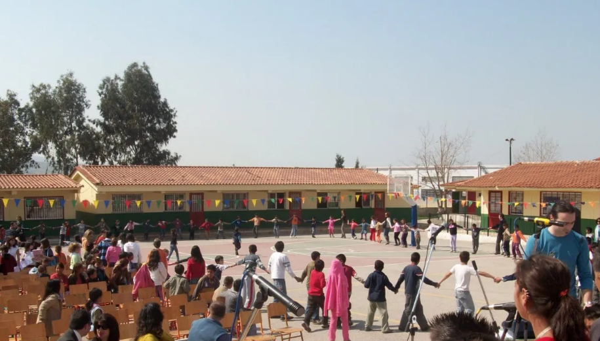
Είναι γεγονός ότι ακόµη και σήµερα εκατοµµύρια Ροµά σε όλο τον κόσµο συνεχίζουν να αντιµετωπίζουν στην καθηµερινή τους ζωή διακρίσεις, απόρριψη, αποκλεισµό..
Για να αλλάξει η κατάσταση είναι σηµαντικό να καταλάβουµε, ότι όλοι οι άνθρωποι δεν είµαστε ίδιοι µεταξύ µας. Ακόµη και άνθρωποι που µας φαίνονται ίδιοι µε µας πολύ συχνά έχουν διαφορετικές συνήθειες και παραδόσεις από τις δικές µας.
Αν όµως αποφασίσουµε να γνωρίσουµε ο ένας τον άλλο καλύτερα, τότε θα µπορέσουµε να ζήσουµε ειρηνικά και αρµονικά µαζί.

Slide 18
Πηγές
Ρομά - Βικιπαίδεια (wikipedia.org)
Οι Ρομά στην Ευρώπη: 11 πράγματα που πάντα θέλατε να μάθετε | Διεθνής Αμνηστία - Ελληνικό Τμήμα (amnesty.gr)
Αφιέρωµα στους Ροµά– Παγκόσµια Ηµέρα των Ροµά του Παπαδόπουλου Στέργιου
Dosta! Ελλάδα - Roma and Travellers (coe.int)
Γιώργος Κάτσαρης - Το τραγούδι των γύφτων (Ο μπαλαμός)

